Slide 1
구내식당 식수 인원 예측 AI 경진대회
팀 CaffeDream

Slide 2
목차
데이터 전처리
모델 학습 및 추론
1
2

Slide 3
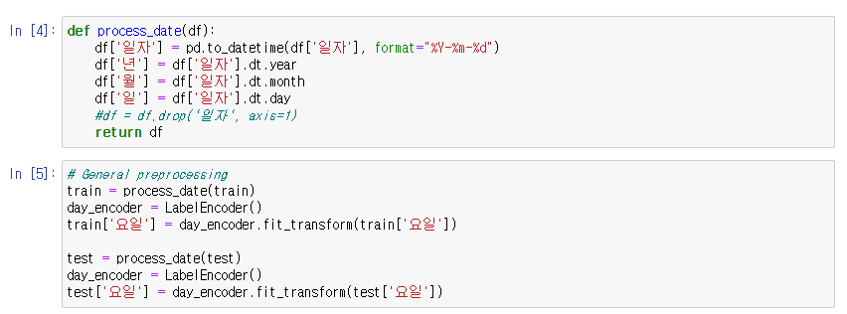
데이터 전처리 - 날짜 데이터 전처리
일자 데이터를 DateTime으로 바꾸고 년/월/일 정보를 분리
요일 데이터의 경우 0~4 사이로 labeling

Slide 4
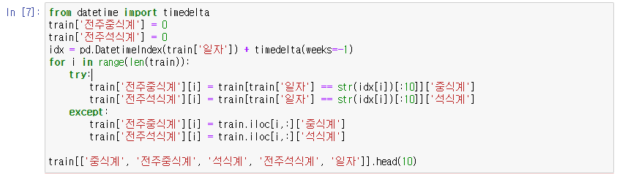
데이터 전처리 - train 데이터 전처리
‘식사가능자’를 ‘본사정원수’ – ‘본사휴가자수’ – ‘본사출장자수’ – ‘현본사소속재택근무자수’로 저장
‘전주중식계’와 ‘전주석식계’ 정보 추가

Slide 5
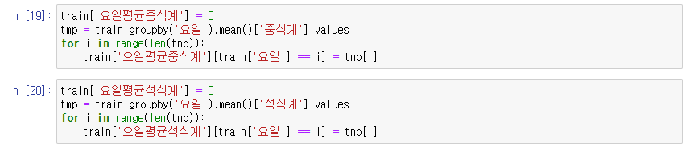
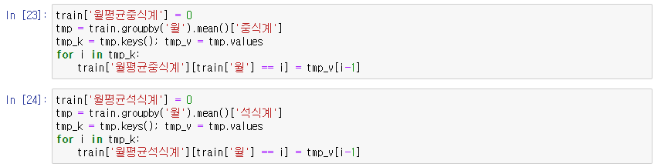
데이터 전처리 - train 데이터 전처리
‘요일평균중식계’와 ‘요일평균석식계’ 정보 추가
‘월평균중식계’와 ‘월평균석식계’ 정보 추가

Slide 6
데이터 전처리 - train 데이터 전처리
‘공휴일전후’ 정보 추가. 전날/다음날에 공휴일이 있으면 1 없으면 0.
‘자기계발의날’ 정보 추가. ‘석식계’가 0이고 ‘공휴일전후’가 0이고 ‘요일’이 2(수요일)일 경우 1 아니면 0.

Slide 7

데이터 전처리 - test 데이터 전처리
‘식사가능자’를 ‘본사정원수’ – ‘본사휴가자수’ – ‘본사출장자수’ – ‘현본사소속재택근무자수’로 저장
‘공휴일전후’ 정보 추가. 전날/다음날에 공휴일이 있으면 1 없으면 0.

Slide 8
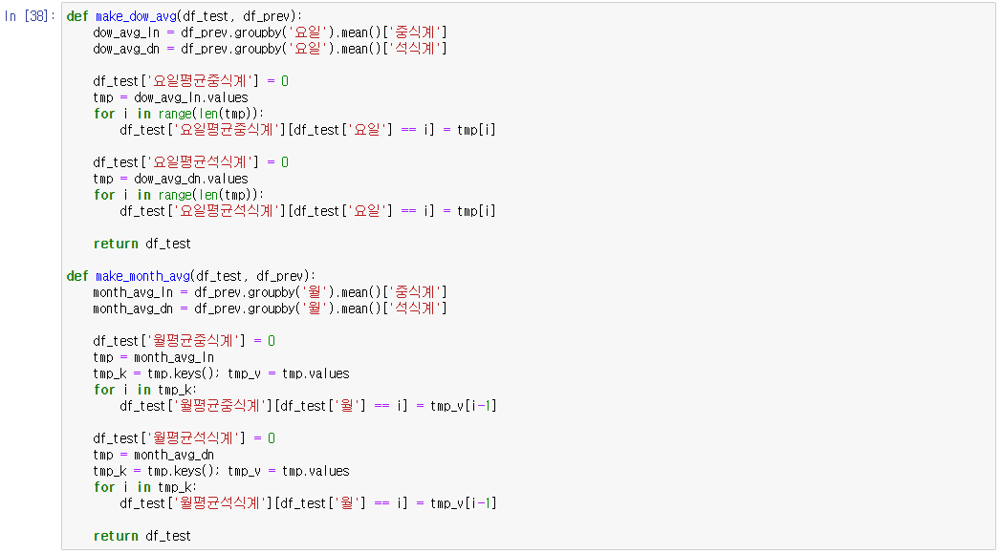
데이터 전처리 - train 데이터 전처리
‘요일평균중식계’, ‘요일평균석식계’ 와 ‘월평균중식계’, ‘월평균석식계’ 정보 추가. 모델 추론단계에서 사용하기 위해 함수화.

Slide 9
모델 학습 및 추론 - 기본 아이디어
test 데이터를 첫째 주와 나머지 주로 나누어 모델 학습, 추론을 진행
첫째 주는 train데이터로부터 이전 주의 중식/석식계 데이터를 얻을 수 있으므로 이전주 식계 데이터를 활용해 학습
나머지 주는 중식/석식을 나누어 여러 feature 조합 중 가장 좋은 성능을 냈던 feature들을 선택
첫주 중/석식계 예측 동시에 만든 뒤 나머지주 중식계 예측과 석식계 예측을 각각 다른 feature와 다른 모델로 만들어서 합침.

Slide 10
모델 학습 및 추론 - 첫주 중/석식계 features
train데이터의 전주 식계를 학습 feature로 사용
학습에 사용된 features
점심 : '요일', '본사시간외근무명령서승인건수', '전주중식계', '요일평균중식계', '월평균중식계', '공휴일전후', '본사휴가자수', '본사출장자수', '식사가능자'
저녁 : '요일', '본사시간외근무명령서승인건수', '전주석식계', '요일평균석식계', '월평균석식계', '공휴일전후', '본사휴가자수', '본사출장자수', '식사가능자'

Slide 11
모델 학습 및 추론 - 둘째주 이후 중/석식계 features
학습에 사용된 features
점심 : '요일', '본사시간외근무명령서승인건수', '요일평균중식계', '월평균중식계', '공휴일전후', '본사휴가자수', '본사출장자수', '식사가능자'
저녁 : '요일', '본사시간외근무명령서승인건수', '공휴일전후', '요일평균석식계', '월평균석식계', '본사출장자수', '식사가능자', '월', '일'

Slide 12
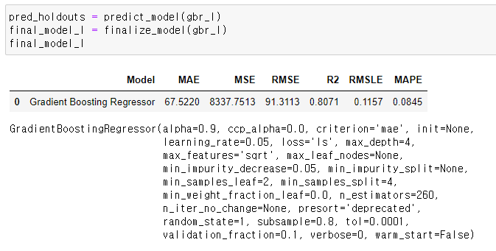
모델 학습 및 추론 - 첫주 중식 모델
pycaret 사용하여 튜닝된 GradientBoostingRegressor 모델 사용

Slide 13
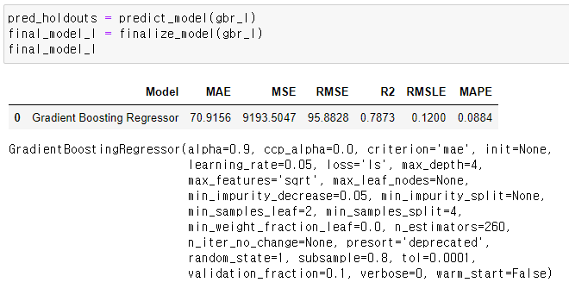
모델 학습 및 추론 - 나머지 주 중식 모델
pycaret 사용하여 튜닝된 GradientBoostingRegressor 모델 사용

Slide 14
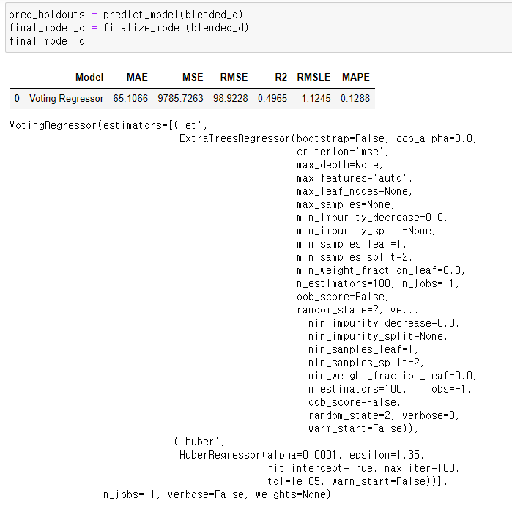
모델 학습 및 추론 - 첫주 석식 모델
top 5 blended 모델 사용
Random Forest Regressor
Extra Trees Regressor
Gradient Boosting Regressor
Light Gradient Boosting Machine
Extreme Gradient Boosting

Slide 15
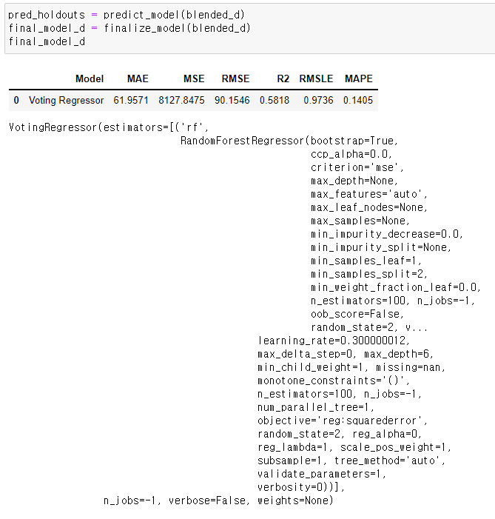
모델 학습 및 추론 - 나머지주 석식 모델
top 5 blended 모델 사용
Random Forest Regressor
Extra Trees Regressor
Gradient Boosting Regressor
Light Gradient Boosting Machine
Extreme Gradient Boosting

Slide 16
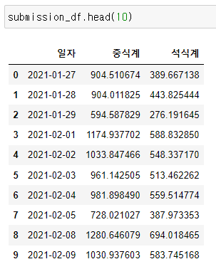
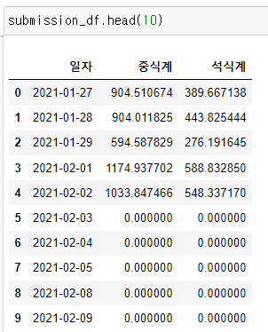
결과
시드값이나 코드실행환경에 따라서 모델 학습에서 동일한 데이터, 동일한 모델을 사용해도 약간의 오차가 생기는 것을 확인했습니다.
혹시 코드로 값이 완벽하게 재현되지 않을 경우를 대비해 증거자료로 데이터의 일부를 캡처해 첨부합니다.
위와 같은 값이 나와야 저희의 score와 동일한 score를 얻을 수 있습니다.

Slide 17
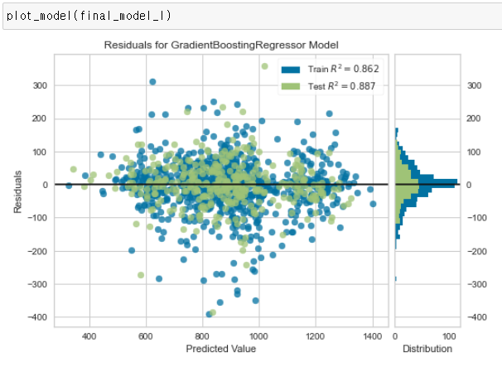
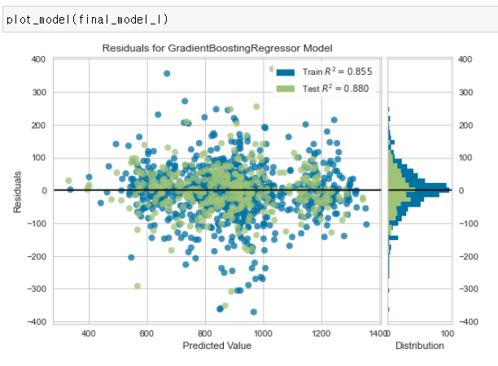
결과 분석 - 중식
첫 주
나머지 주
첫 주

Slide 18
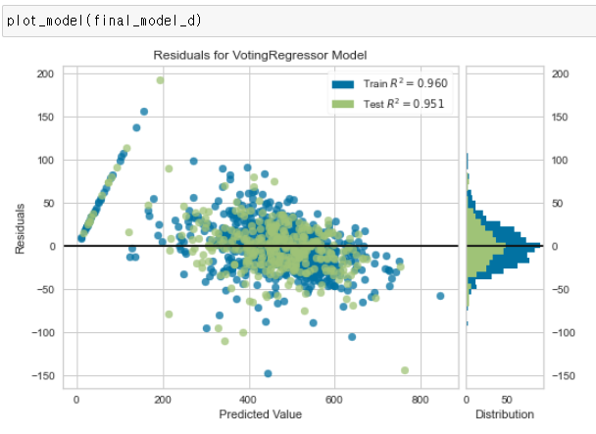
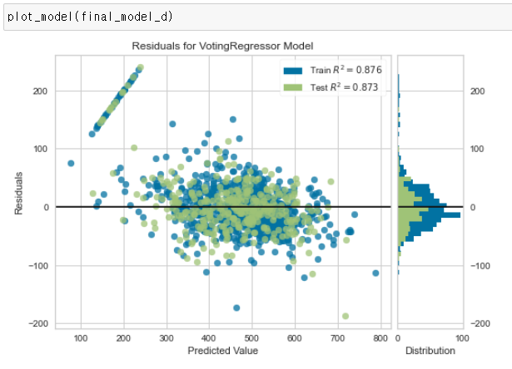
결과 분석 - 석식
첫 주
나머지 주

Slide 19
모델 분석 및 최종 결과 도출
최종 데이터를 얻은 후 모델이 예측한 데이터를 훈련 및 검증 데이터의 residual 분포를 분석하여 추가적인 작업을 진행했습니다.
중식: 중식계같은 경우 대부분 고르게 분포한 것처럼 보이지만 residual의 값이 양수로 치우쳐져 있는 것을 확인할 수 있습니다. 이에 따라 저희는 Model에서 얻은 최종 값에 먼저 내림을 통해 소수점을 모두 제거해준 뒤, 30을 추가로 더해 오차의 분포를 줄였습니다.
석식: 석식계같은 경우는 대부분 고르게 분포한 것처럼 보이지만 residual의 값이 음수로 치우쳐져 있는 것을 확인할 수 있습니다. 이에 따라 저희는 Model에서 얻은 최종 값에 먼저 내림을 통해 소수점을 모두 제거해준 뒤, 30을 추가로 빼주어 오차의 분포를 줄였습니다.

